Slide 1
Проект по математике на тему:
«Теорема Пифагора и различные способы её доказательства»
Краснодарский край
Муниципальное образование Брюховецкий район
Муниципальное автономное общеобразовательное учреждение
Средняя общеобразовательная школа №3 имени А.С.Пушкина
Ст. Брюховецкой муниципального образования Брюховецкий район
Учитель: Маркушева И. Д.

Slide 2
Введение
Наверное, нет ни одного школьника, который не слышал бы знаменитое утверждение: «квадрат гипотенузы равен сумме квадратов катетов». Теорема Пифагора — одна из самых узнаваемых и красивых теорем геометрии. Её история насчитывает несколько тысячелетий, а число различных доказательств давно перевалило за три сотни. Однако у большинства учеников знакомство с теоремой ограничивается одной формулой и парой задач из учебника.
Цель проекта: изучить историю теоремы Пифагора, рассмотреть различные способы её доказательства и выбрать самый понятный и актуальный для учащихся.
Задачи:
1. Познакомиться с личностью Пифагора и его школой.
2. Описать несколько классических и нестандартных доказательств теоремы.
3. Выявить наиболее наглядный и доступный способ доказательства для школьников.
4. Показать практическое применение теоремы в жизни и науке, проиллюстрировав его задачами.

Slide 3
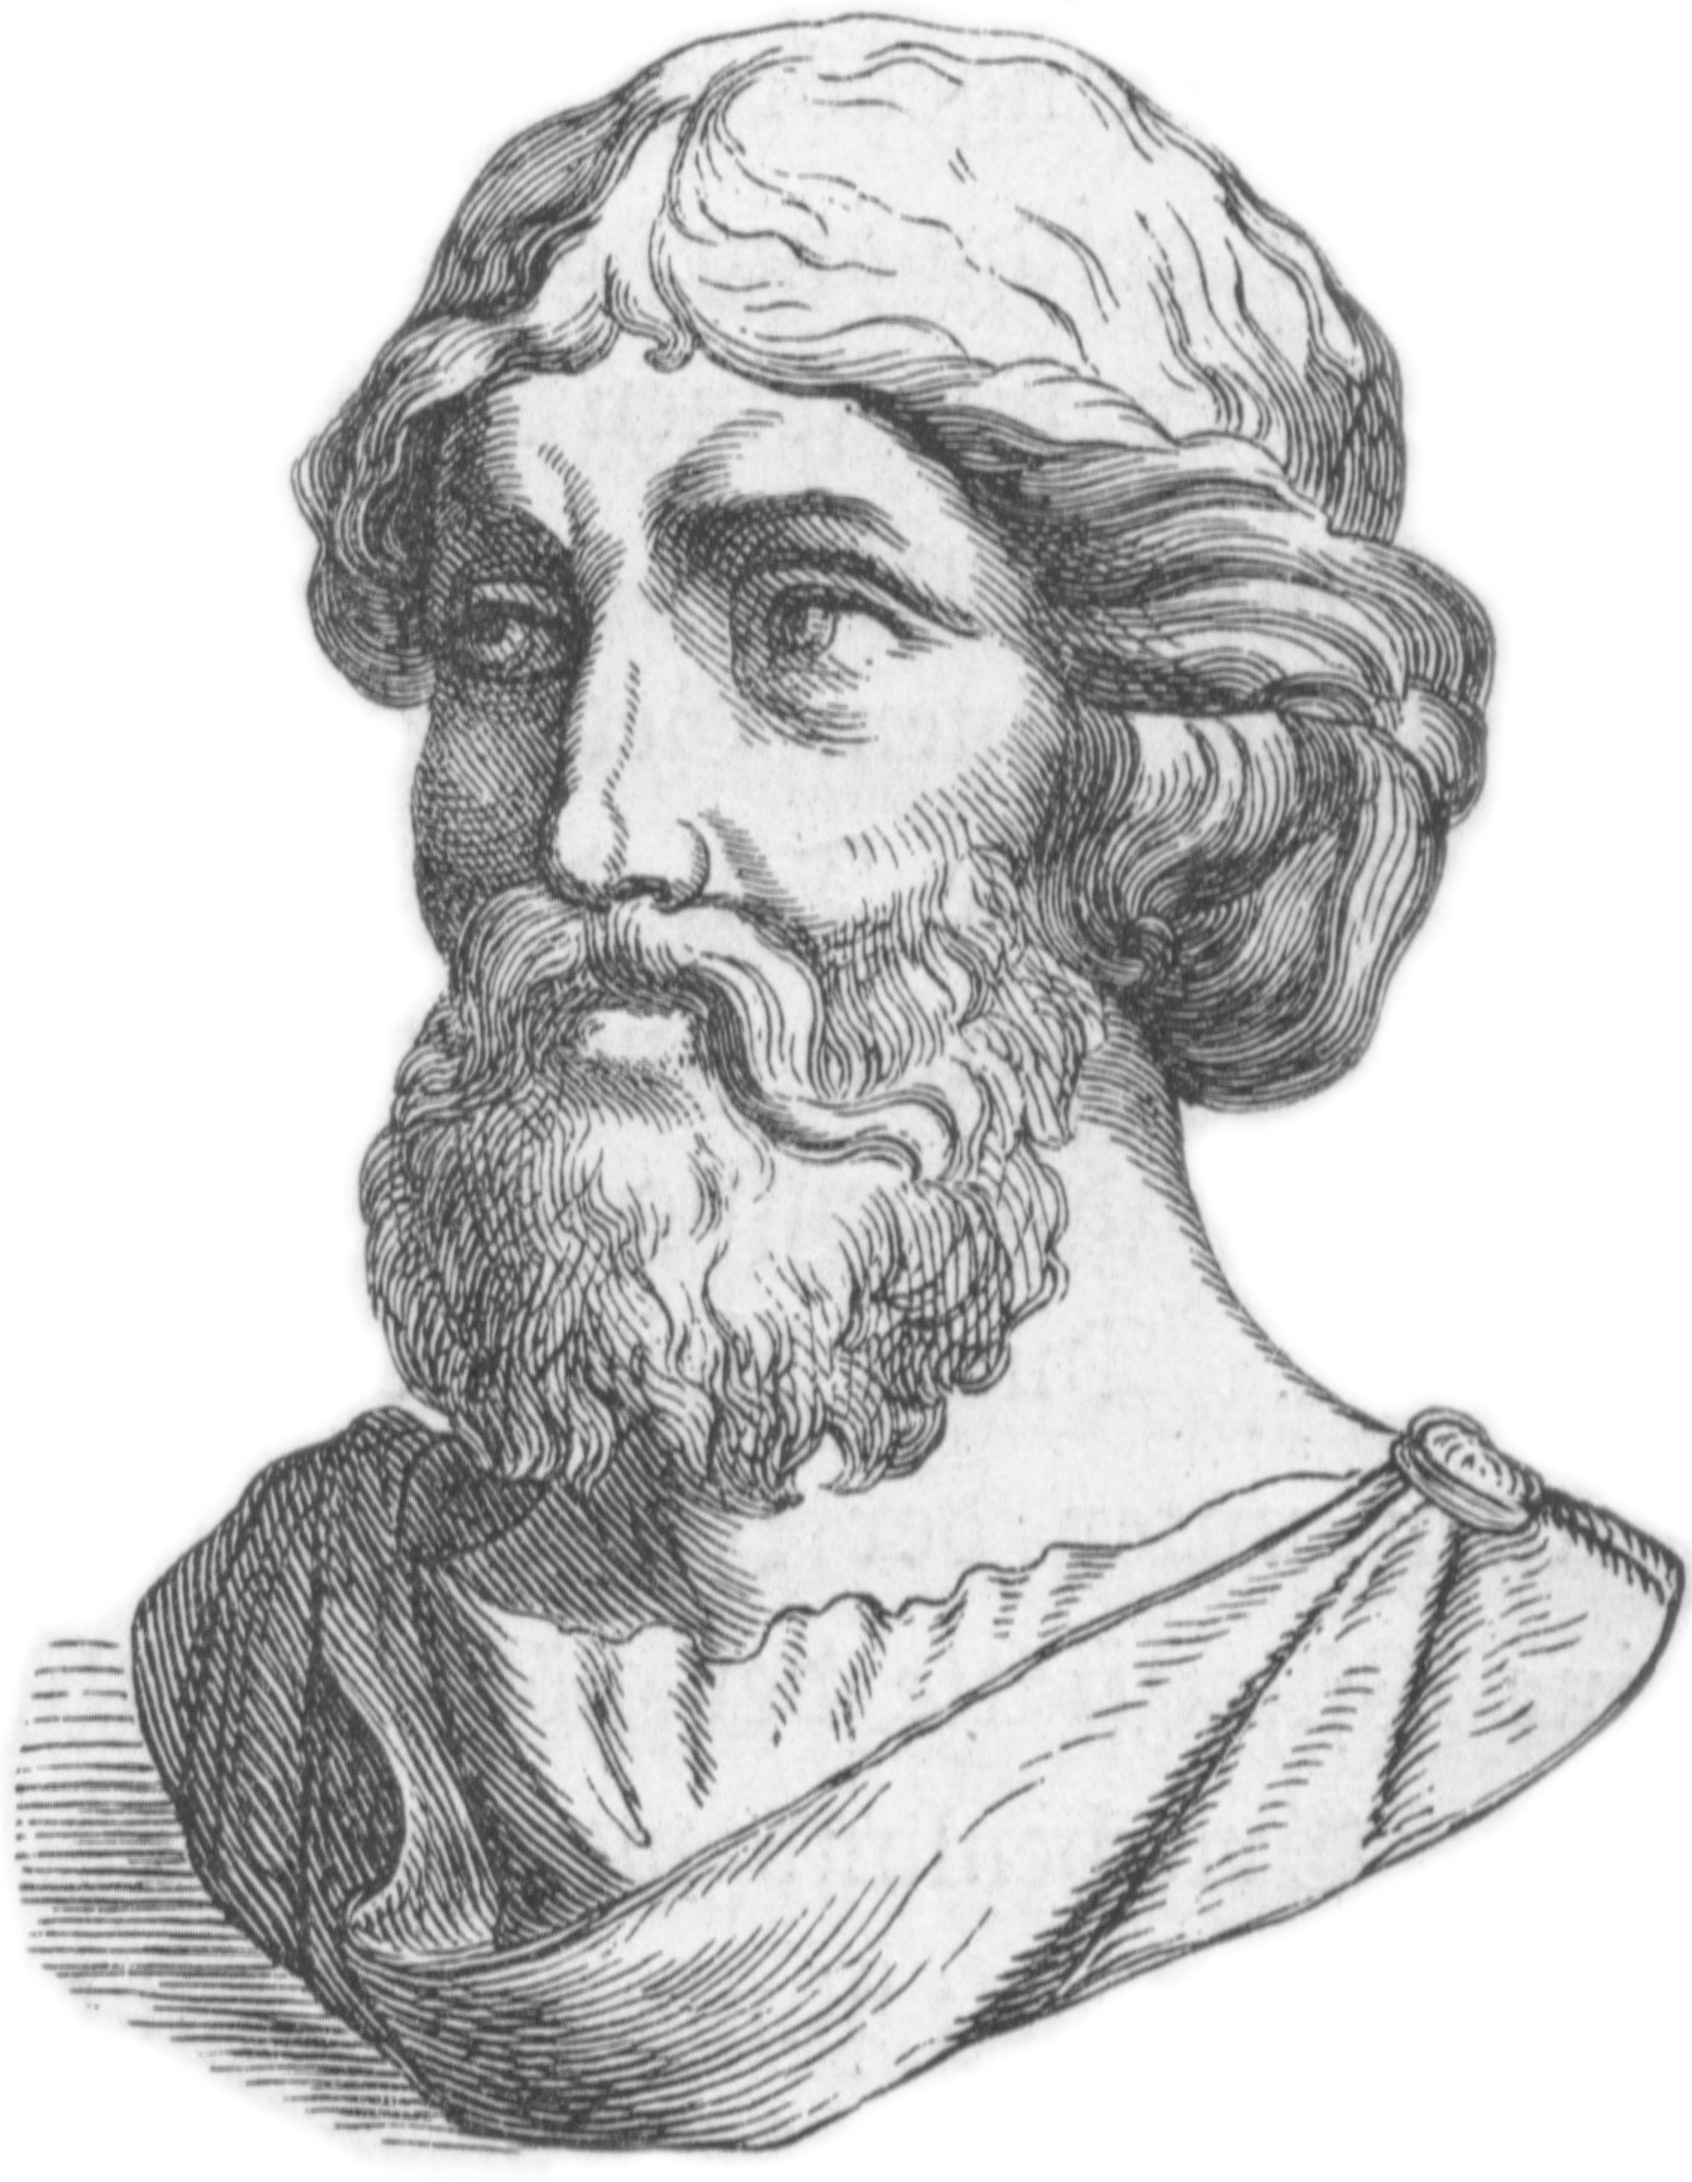
Пифагор Самосский: человек и легенда
Пифагор родился около 570 г. до н. э. на острове Самос. Много путешествовал, учился у египетских жрецов и вавилонских мудрецов, а затем основал в городе Кротоне (Южная Италия) собственную философско-математическую школу — пифагорейский союз. Пифагорейцы верили, что мир управляется числами, и занимались поиском числовых закономерностей в музыке, астрономии и геометрии. Именно с их кругом связывают первое строгое доказательство теоремы, хотя саму зависимость между сторонами прямоугольного треугольника знали ещё в Древнем Египте и Вавилоне (о чём свидетельствуют клинописные таблички и «верёвка с 12 узлами» для построения прямого угла).
Интересный факт: по легенде, Пифагор в честь открытия принёс богам жертву — сто быков. Поэтому теорему иногда называют «гекатомба» (жертва из ста быков).

Slide 4
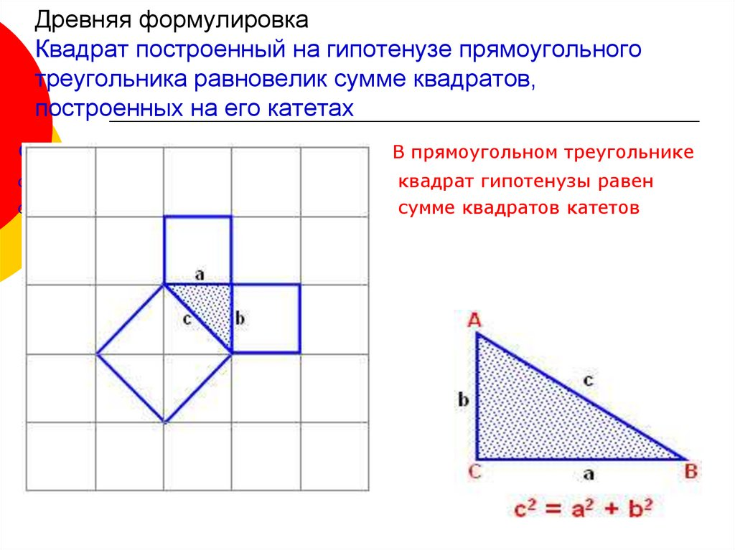
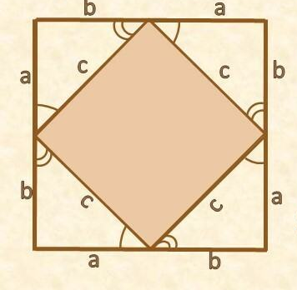
Формулировка теоремы
В прямоугольном треугольнике квадрат, построенный на гипотенузе, равновелик сумме квадратов, построенных на катетах.
На языке формул: если катеты равны a и b, а гипотенуза — c, то
c² = a² + b².
Различные способы доказательства:
Доказательство №1. Алгебраическое (через площади)
Построение: возьмём 4 одинаковых прямоугольных треугольника с катетами a, b и гипотенузой c. Сложим их так, чтобы они образовали большой квадрат со стороной (a+b). Внутри большого квадрата останется незанятым квадрат со стороной c.
Вычисления:
– Площадь большого квадрата: (a+b)² = a² + 2ab + b².
– С другой стороны, его площадь складывается из площадей четырёх треугольников и внутреннего квадрата:
4 × (½ ab) + c² = 2ab + c².
Приравниваем: a² + 2ab + b² = 2ab + c² ⇒ c² = a² + b².

Slide 5
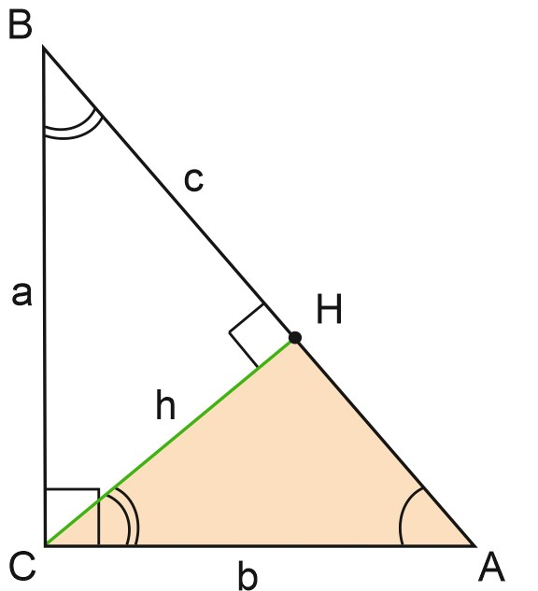
Доказательство №2. Через высоту и подобие треугольников
Опустим из прямого угла C высоту CH на гипотенузу AB. Она разбивает прямоугольный треугольник на два меньших, подобных исходному (по двум углам).
Из подобия ∆ACH ~ ∆ABC следует: AC/AB = AH/AC ⇒ AC² = AB · AH, то есть b² = c · AH.
Из подобия ∆BCH ~ ∆ABC: BC/AB = BH/BC ⇒ BC² = AB · BH, то есть a² = c · BH.
Сложим равенства: a² + b² = c·(BH + AH) = c· c = c²
⇒ c² = a² + b².

Slide 6
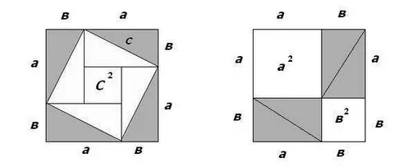
Доказательство №3. Древнекитайское («стул невесты»)
Квадрат гипотенузы разрезается на части, которые вместе с квадратами катетов укладываются в одну и ту же фигуру. Если начертить квадрат со стороной c, внутри по углам разместить четыре исходных треугольника, оставшаяся фигура — квадрат со стороной (b−a).
Тогда c² = 4·(½ab) + (b−a)² = 2ab + b² − 2ab + a² = a² + b².
После сокращения остается: c² = a² + b²

Slide 7
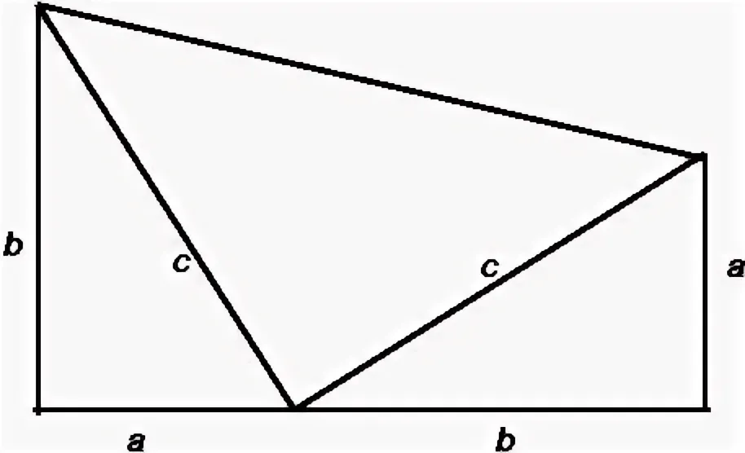
Доказательство №4. Метод Джеймса Гарфилда (20-й президент США)
Строим трапецию: два одинаковых прямоугольных треугольника расположены катетами вверх и вниз, а между ними — равнобедренный прямоугольный треугольник с катетами c. Основания трапеции равны a и b, высота (a+b).
Площадь трапеции: S = ½(a+b)(a+b).
С другой стороны, она складывается из трёх треугольников: ½ab + ½ab + ½c².
Приравнивая, после умножения на 2 получаем: (a+b)² = 2ab + c² ⇒ a² + 2ab + b² = 2ab + c² ⇒ c² = a² + b².

Slide 8
Где «живёт» теорема Пифагора?
· Строительство: проверка прямых углов фундамента с помощью «египетского треугольника» (3, 4, 5).
· Навигация: определение кратчайшего расстояния между двумя точками на плоскости (например, полёт самолёта по прямой).
· Дизайн и техника: расчёт диагонали экрана телефона или телевизора по ширине и высоте. Зная разрешение и размеры матрицы, можно вычислить плотность пикселей.
· Астрономия и география: формула расстояния до горизонта. Если наблюдатель стоит на вышке высотой h километров, расстояние до видимого горизонта d ≈ √(2Rh), где R = 6371 км — радиус Земли.
· Мобильная связь: высоту вышки сотового оператора подбирают так, чтобы обеспечить радиус покрытия, например 5 км. Высота h ≈ d²/(2R) – прямая задача из теоремы Пифагора.
Примеры практических задач
Задача 1. Пожарная лестница длиной 13 м приставлена к стене. Нижний конец лестницы отстоит от стены на 5 м. На какой высоте верхний конец касается стены?
Решение: по теореме Пифагора h² = 13² – 5² = 169 – 25 = 144 ⇒ h = 12 м. Ответ: 12 м.
Задача 2. Смартфон имеет размеры экрана 6,5 см × 11,5 см. Какова диагональ экрана?
Решение: d² = 6,5² + 11,5² = 42,25 + 132,25 = 174,5 ⇒ d ≈ √174,5 ≈ 13,2 см ≈ 5,2 дюйма. Ответ: диагональ примерно 5,2 дюйма.
Задача 3. Человек стоит на пляже, его глаза находятся на высоте 1,75 м над уровнем моря. Как далеко он видит горизонт? (Радиус Земли округлим до 6400 км).
Решение: переведём высоту в километры: h = 0,00175 км. Используем упрощённую формулу d = √(2Rh) = √(2·6400·0,00175) = √(22,4) ≈ 4,73 км. Ответ: горизонт виден примерно на 4,7 км.

Slide 9
Заключение
Работа над проектом позволила мне не просто выучить одно из величайших достижений математики, но и по-настоящему понять его глубину. Я узнала, что:
· Пифагор и его школа придали известной формуле строгую форму.
· Существуют десятки способов доказательства, от древнекитайских головоломок до изящного метода президента Гарфилда.
· Наиболее понятным и наглядным для школьников является алгебраическое доказательство с четырьмя прямоугольными треугольниками — оно задействует минимум сложных понятий и легко проверяется.
· Теорема Пифагора буквально «пронизывает» нашу жизнь: строительство, техника, связь, путешествия немыслимы без неё.

Slide 10
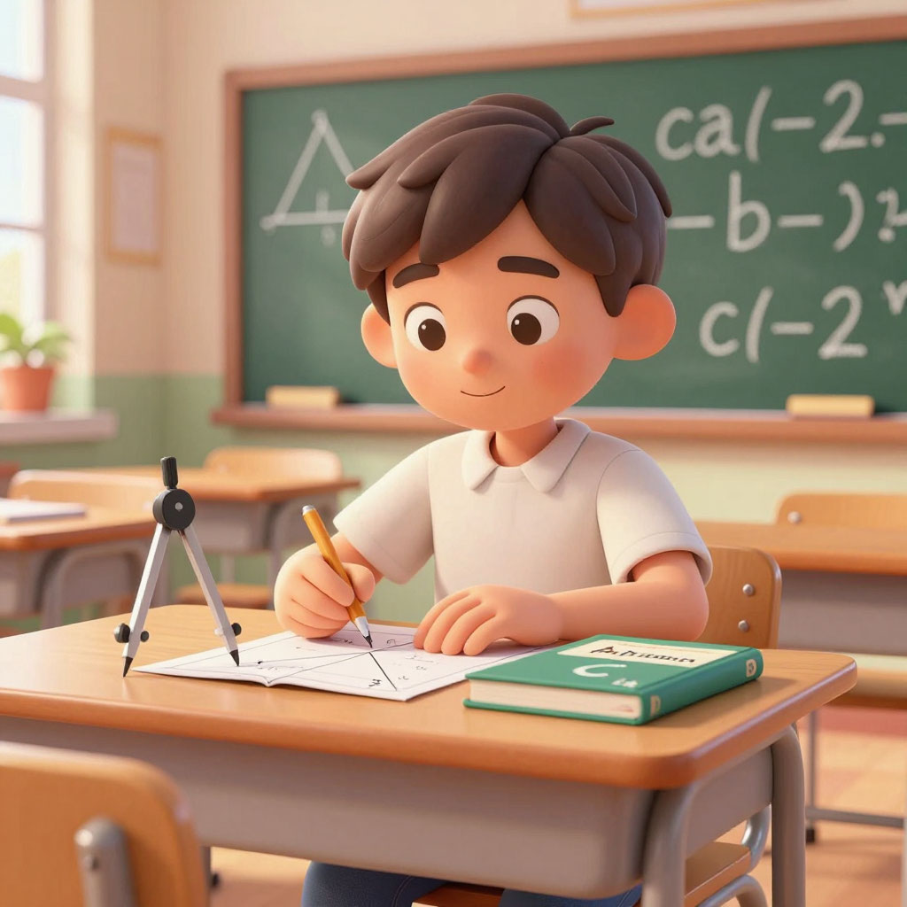
Спасибо за внимание!

